Slide 1
DEŇ ZEME V ŠMŠ BYTČA
Zemička guľatá,
si krásna, si bohatá.
Si k nám tolerantná,
štedro sa nám rozdávaš.
Dávaš nám vzduch, vodu,
potravu, čo jeme,
všetko, čo k životu potrebujeme.
Vodu, vzduch znečisťujeme,
odpadom ťa celú zahlcujeme.
Za to, čo nám dávaš, chrániť ťa musíme. Začneme ti dávať, čo ti patrí,
šetriť ťa a chrániť,
i odpad správne triediť.

Slide 2
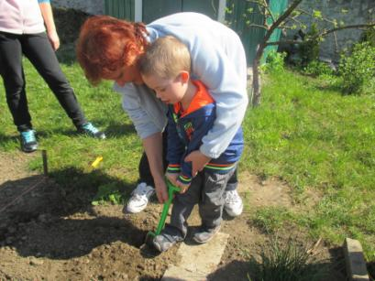
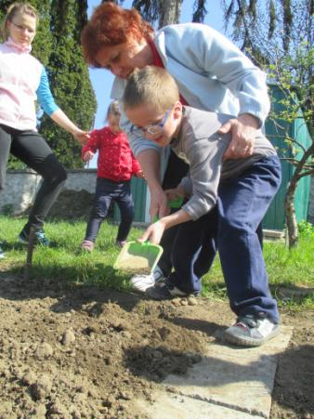
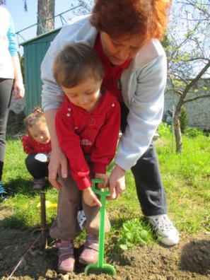
Najskôr porýľujeme,aby bola zem dobre pripravená.

Slide 3
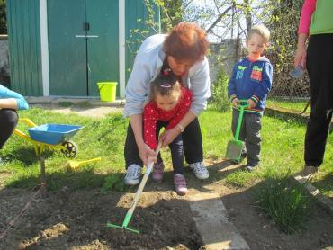
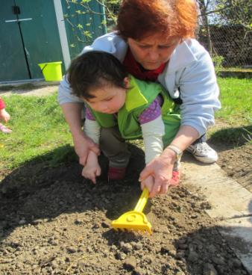
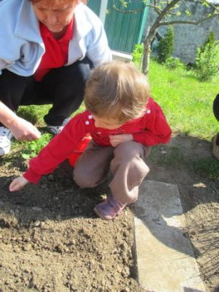
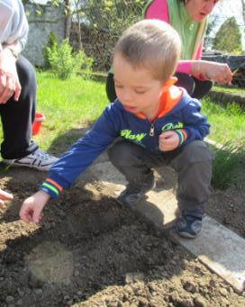
Pohrabeme a urobíme riadky ,aby semienko mohlo ísť spať.

Slide 4
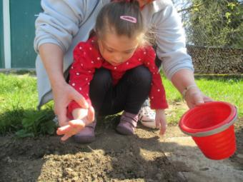
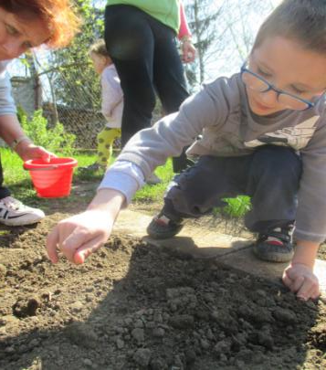
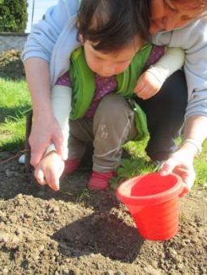
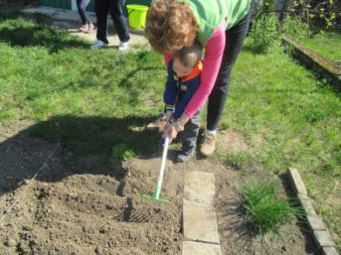

Slide 5
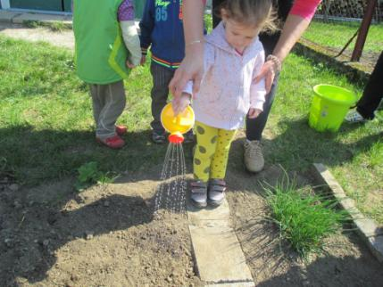
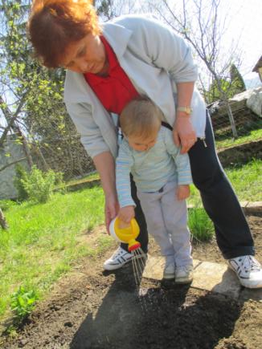
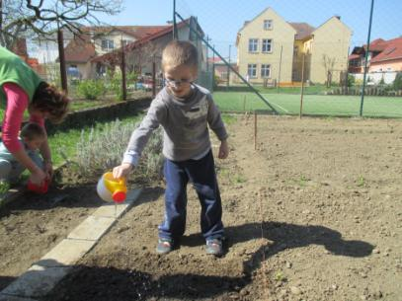
Ešte polejeme a SEMIENKO môže rásť.

Slide 6
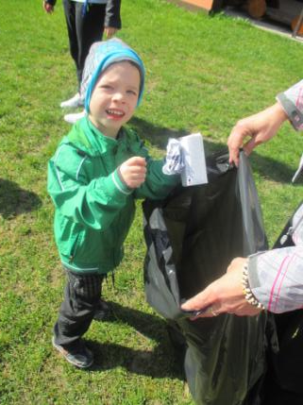
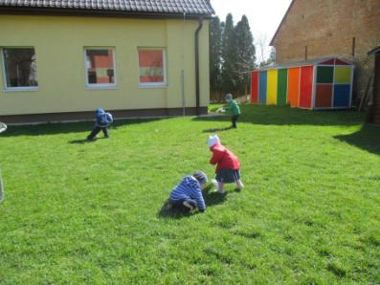
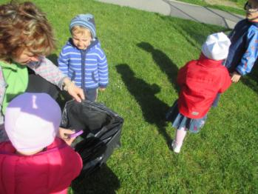
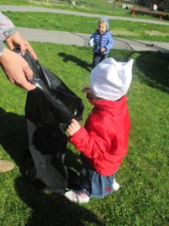
O tom, že odpad patrí do koša vedia aj deti ŠMŠ.

Slide 7
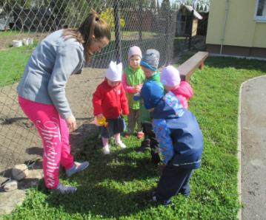
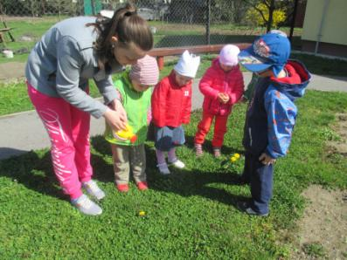
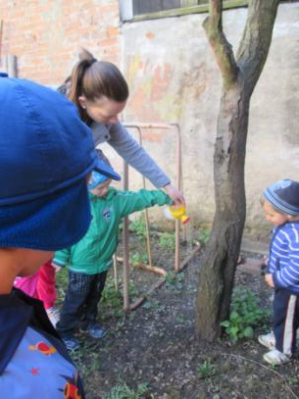
Deň Zeme sme ukončili pobytom na školskom dvore , polievaním kvetov a stromov v záhrade.

Slide 8
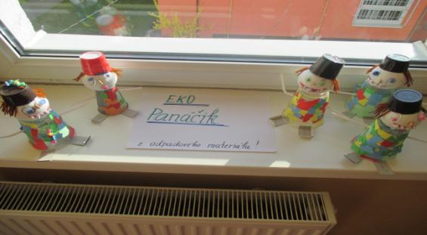
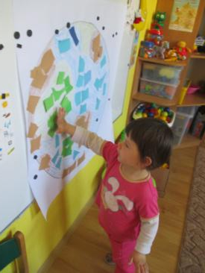
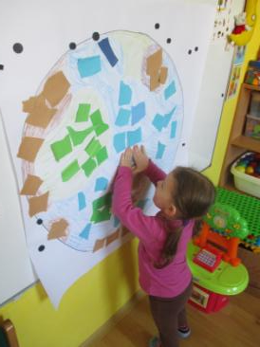
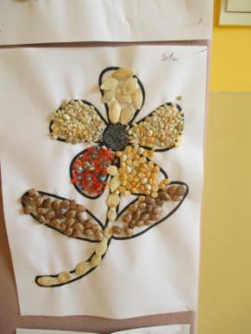
Pracujeme ako usilovné včeličky.

Slide 9
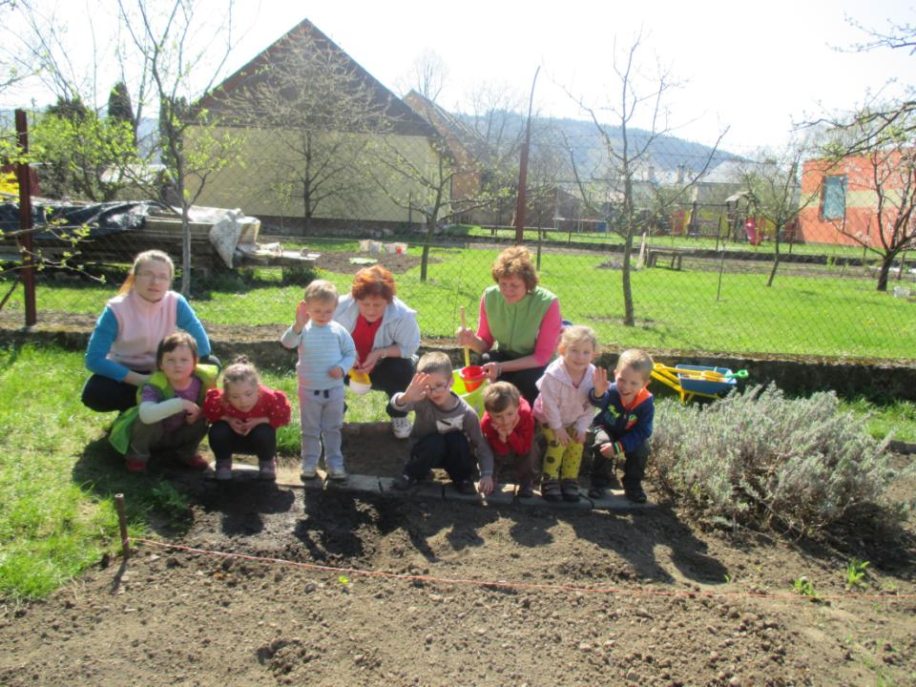
Ďakujeme z pozornosť

